Slide 1
第8.2节
层次聚类

Slide 2
二、主要聚类算法
层次聚类
2.1
层次聚类算法是一种探索数据内在层次结构关系的聚类方法，该算法通过整体到局部的分裂过程，或局部到整体的合并过程构建样本间的层次化组织。
算法的核心在于利用这种分裂或合并的顺序性操作，对数据集进行逐步细化或整合的聚类分析，最终通过直观的层次化树状图来清晰展示各样本或簇之间的相似度及其层次关系。
基本原理
根据层次分解的顺序分类：
自上向下的分裂型层次聚类算法
自下向上的凝聚型层次聚类算法
根据距离计算的方式分类：
单链接
全链接
平均链接
Ward链接
进一步细分

Slide 3
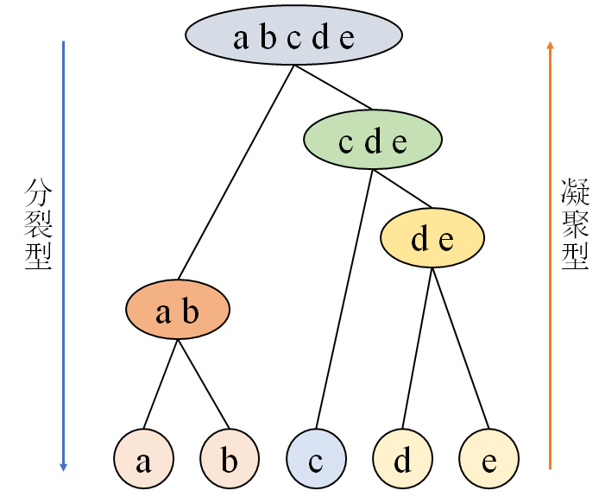
二、主要聚类算法
层次聚类
2.1
基本原理
将所有样本视为一个整体的簇，然后逐步将簇分裂成更小的簇，持续迭代该过程，直到每个簇只包含一个样本，或达到预设的停止条件。
将每个样本视为一个单独的簇，然后将最相似的簇合并在一起，持续迭代该过程，直到样本都被合并到一个簇中，或者达到预设的停止条件。
分裂型层次聚类和凝聚型层次聚类

Slide 4
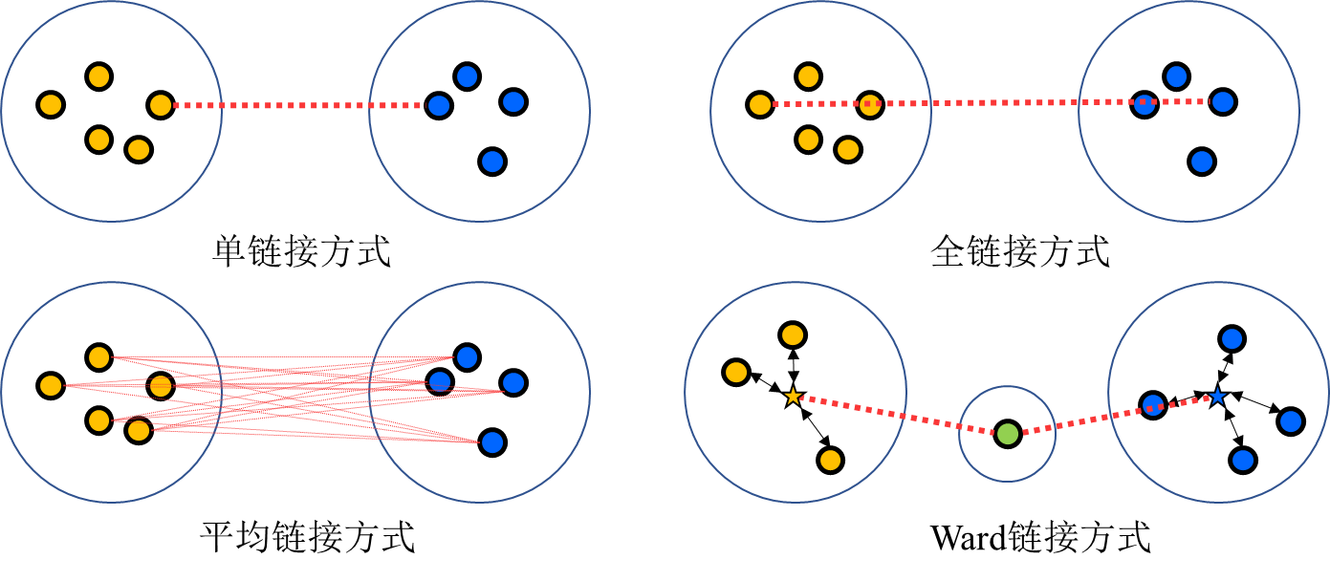
二、主要聚类算法
层次聚类
2.1
基本原理
将两个簇中距离最近的样本之间的距离作为簇整体的距离。
将两个簇中距离最远的样本之间的距离作为整体的距离。
将两个簇中所有样本之间的距离均值作为整体的距离。
两个簇以内部方差增加量作为整体的距离，每次聚合使得合并后簇内方差增加的量最小。
四种链接方式

Slide 5
二、主要聚类算法
层次聚类
2.1
算法流程
凝聚层次聚类算法从单个样本作为一个簇开始，逐渐将相似度高的簇合并，直到所有样本都被合并到一个簇。基于单链接的凝聚层次聚类算法流程如下：

Slide 6
二、主要聚类算法
层次聚类
2.1
应用与评价
凝聚型层次聚类算法
时间复杂度：
空间复杂度：
层次聚类生成的结果是数据的层次结构，用于描述簇数据的层次性和聚类关系。
该算法无需预先指定簇的数量，仅通过截断树状层次中的一层获得到不同数量的簇，适用于可视化聚类过程或簇数量不明确时的场景。
相比于其他聚类算法，层次聚类算法在分析过程中需要占用大规模的计算时间和空间资源，因此该类算法适用于小规模数据集分析。
分裂型层次聚类算法
时间复杂度：
空间复杂度：

Slide 7
二、主要聚类算法
层次聚类
2.1
实践案例
基于层次聚类的小麦种子聚类
数据集示例
面积
周长
紧密度
籽粒长度
籽粒宽度
不对称系数

Slide 8
二、主要聚类算法
层次聚类
2.1
实践案例
模型构建
主要参数：
“n_clusters”：算法结束时聚类的数量；
“metric”：距离计算方式，用于确定样本之间距离，有“euclidean”，“l1”，“l2”，“manhattan”，“cosine”和“precomputed”5种计算方法，默认为“euclidean”；
“linkage”：链接方式，有“ward”，“complete”，“average”，“single”4种方式，默认为“ward”；
“distance_threshold”：距离阈值，是控制聚类停止的条件。

Slide 9
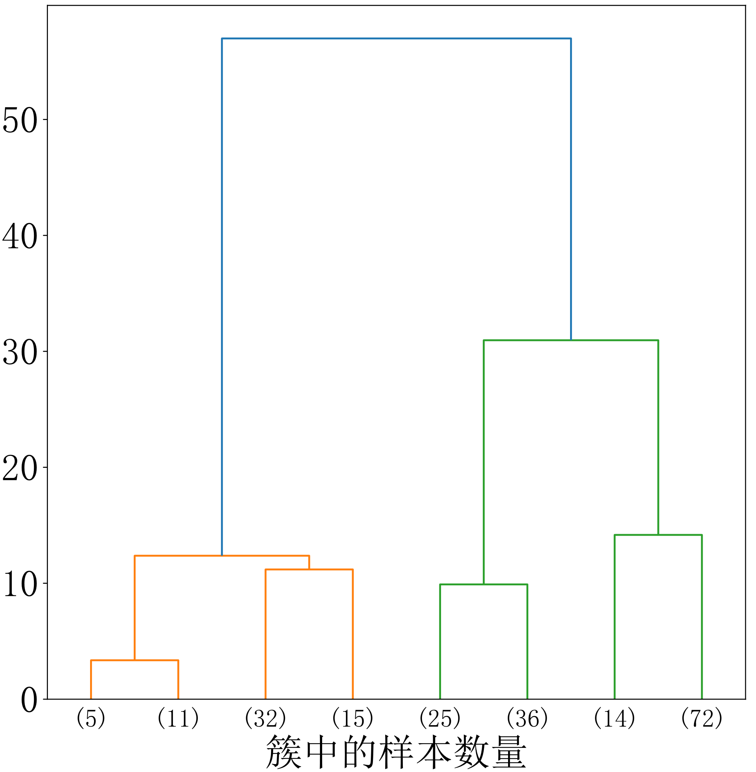
二、主要聚类算法
层次聚类
2.1
实践案例
绘制树状层次图
Notes:
右图为层次聚类树状图，它展示了展示样本如何根据相似性逐渐合并成更大的簇，并通过设置不同的距离阈值可将数据集划分为多个聚类结果。

Slide 10
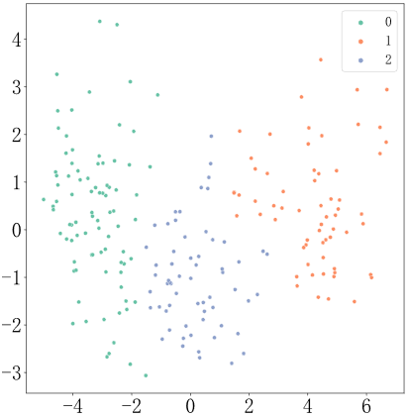
二、主要聚类算法
层次聚类
2.1
实践案例
聚类结果可视化
簇为3时, Calinski-Harabasz指数为352.836
调整兰德系数值为0.713
Notes:
右图为聚类结果，算法预设划分的簇数量为3，最终结果成功将种子数据划分为3个簇。由于数据集包含真实类别标签，最后使用Calinski-Harabasz指数和调整兰德系数值对聚类结果进行评估。

Slide 11
恳请批评指正！

